Slide 1
興福國中
七年級彈性課程—看圖說故事
課程設計者：楊慈慧老師
授課教師：楊慈慧、廖惠如老師
設計理念：
◆108課綱核心素養
◆大數據世代的來臨
◆資料視覺化的需求

Slide 2
興福國中
七年級彈性課程—看圖說故事
認識圖表
圖文對照
各類圖表

Slide 3
認識圖表
為什麼需要圖表?
如何正確閱讀圖表?
Why
How

Slide 4
學習重點 | 學習 表現 | 理解常用統計圖表，並能運用簡單統計量分析資料的特性與人溝通。 從各類圖表辨識現象的型態、關連與趨勢，解讀圖表蘊含的意義。 使用圖表數據等多種方式呈現並解釋探究結果。 應用圖表閱讀策略增進學習效能，整合跨領域知識轉化為解決問題的能力。
 | 學習 內容 | 正確閱讀圖表 圖文對照 各類圖表

Slide 5
課程目標 | 上學期：統計圖之報讀、摘要、比較、推論、解讀 下學期：正確判斷各類圖表使用時機，並進行繪製
表現任務 (總結性評量) | 上學期：以課堂口語回答、圖表閱讀與詮釋學習單、小組合作報告及期末紙筆測驗為整學期表現任務。 評分標準：能說出圖表資訊(30%)合作學習(30%)期末測驗(40%) 下學期：以個人文章分析、圖表製作學習單及期末環境手繪數據地圖為整學期表現任務。 評分標準：文章分析(20%)繪製圖表(50%)作品發表(30%)

Slide 6
項目與尺規 | 優異(90以上) | 良好(89-75)
1.解讀圖表 | 適切解讀各類的圖表及主旨，且能正確判斷並說出圖表的各項圖表資訊與文章內涵。 | 適切解讀各類的圖表及主旨，且能判斷並至少能說出2項圖表內的2項圖表資訊與文章內涵。
2.詮釋圖表 | 能正確說明根據圖表內容、含意正確說明含意並進行推論，以寫出短篇文章。 | 能大致正確說明根據圖表內容大致正確說明、含意並進行推論，以寫出短篇文章。
3.繪製圖表 | 能正確指出文章中符合圖表特性之內容，並根據數據正確繪製圖表。 | 能大致正確指出文章中符合圖表特性之內容，並根據數據繪製圖表。

Slide 7
項目與尺規 | 普通(74-60) | (待加強60以下)
1.解讀圖表 | 大致了解各類圖表及主旨，且能判斷並至少能說出圖表內的1項圖表資訊與文章內涵。 | 能參與各類圖表及主旨的學習，且能部分判斷並理解圖表內的內涵與資訊。 未達前項標準
2.詮釋圖表 | 能部分正確說明根據圖表內容、含意並進行推論，以寫出短篇文章。 | 能理解說明圖表內容理解說明含意並進行推論，以寫出部分文字。 未達前項標準
3.繪製圖表 | 能部分正確指出文章中符合圖表特性之內容，並根據數據繪製圖表。 | 能理解文章中符合圖表特性之內容，並在師長或同儕協助下根據數據繪製圖表。 未達前項標準

Slide 8
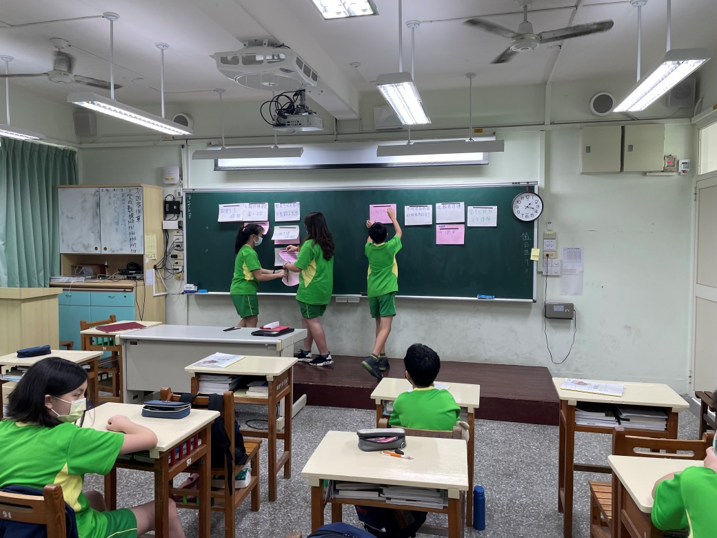
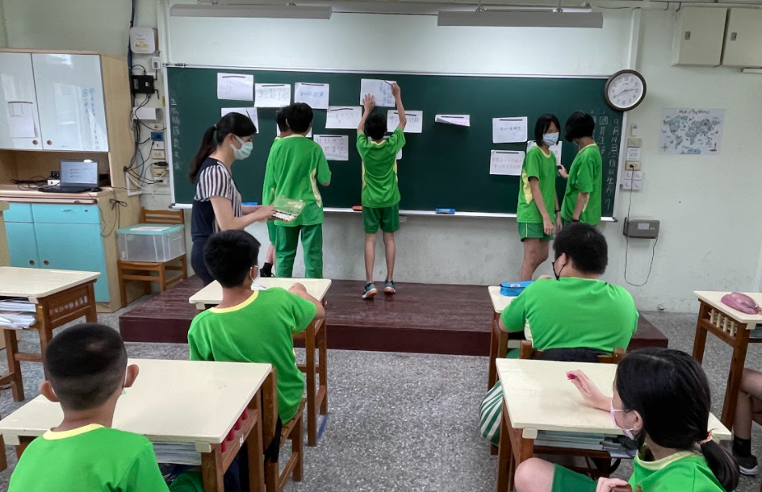

Slide 9
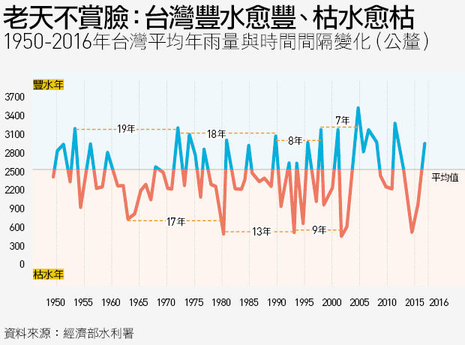
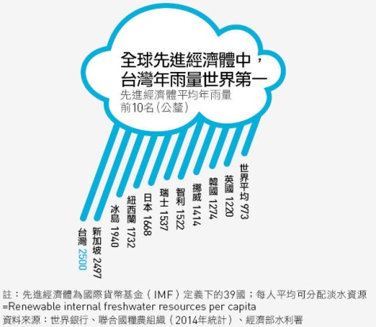
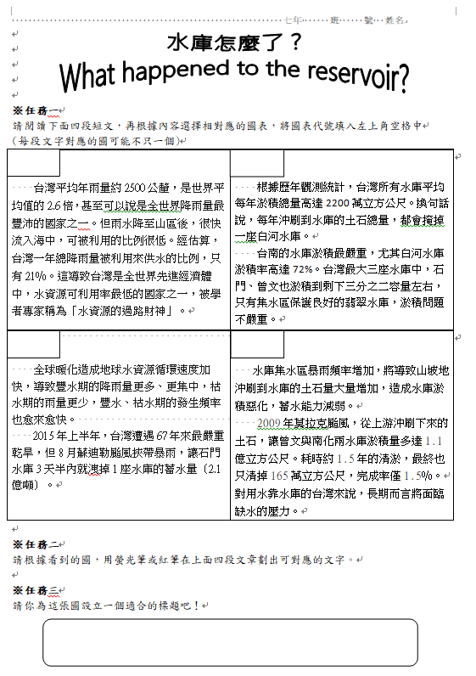
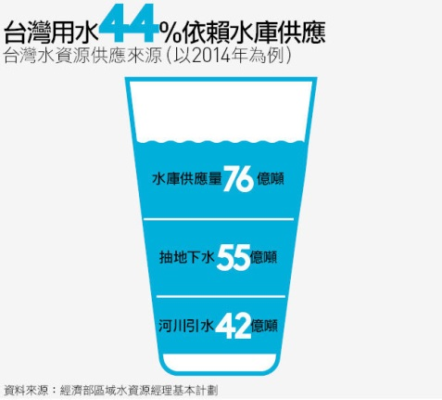
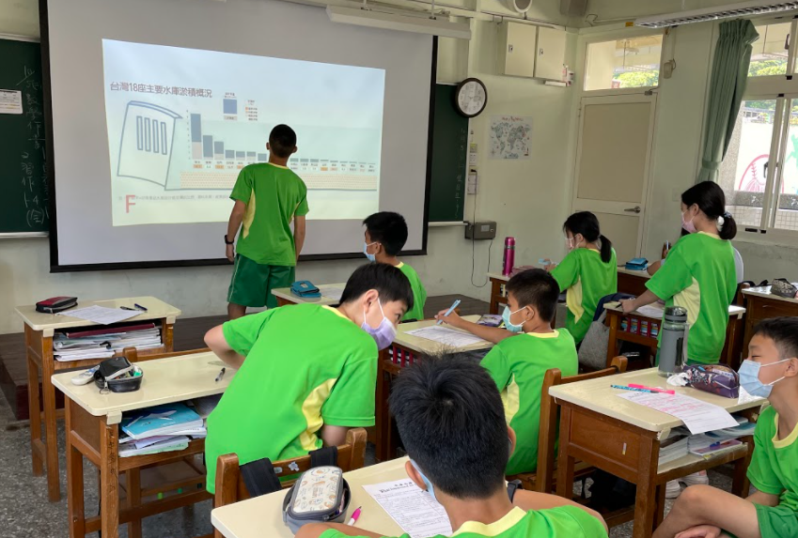
圖文對照

Slide 10
各類圖表閱讀-搭配主題
看圖生文─孩子的世界
觀察與歸類─科學家與藝術家的一天
論述─人口議題
觀點─表達自由

Slide 11
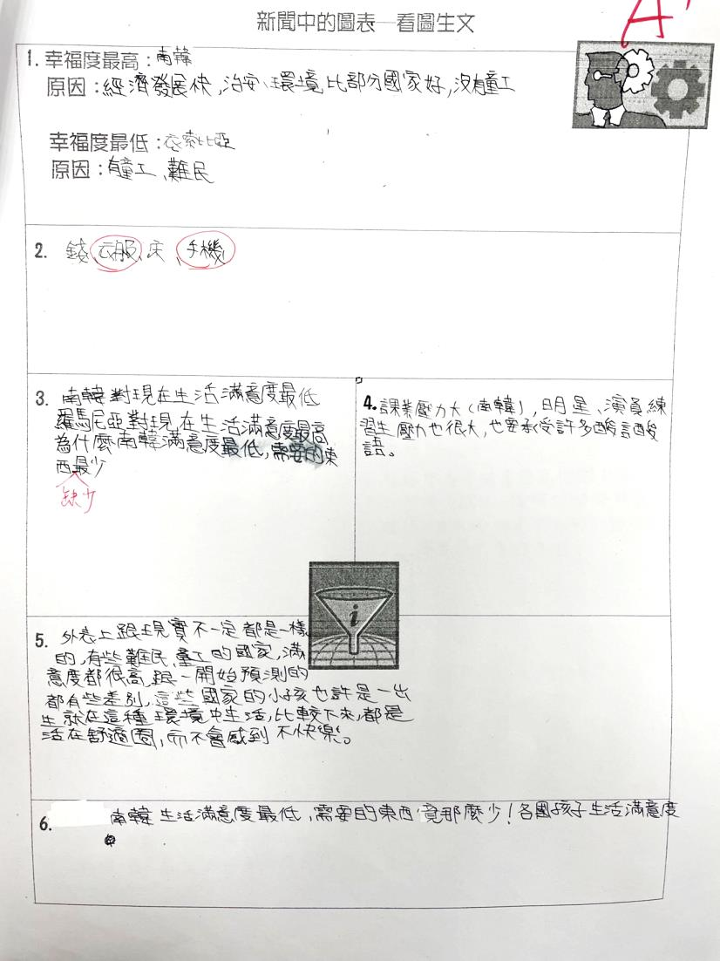
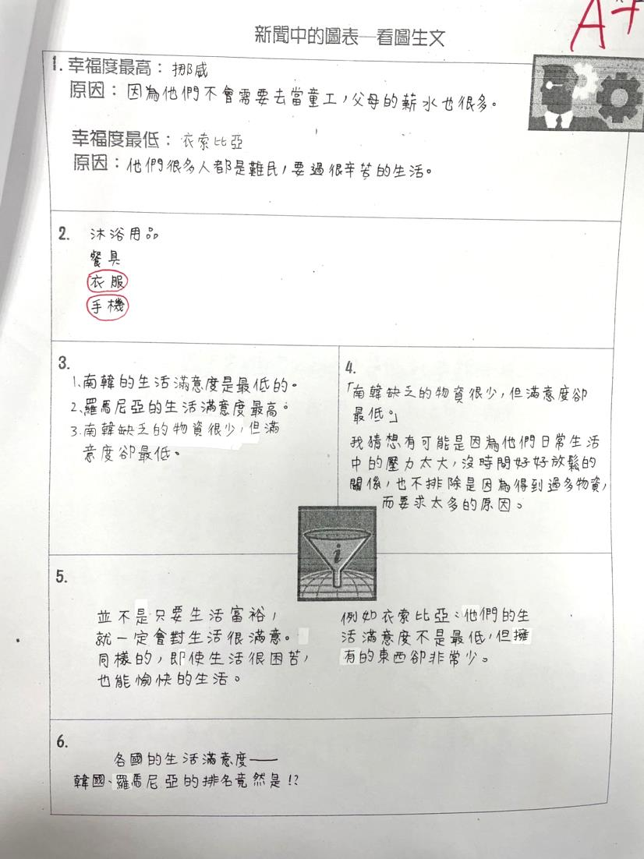
看圖生文─孩子的世界
解讀圖表
詮釋圖表

Slide 12
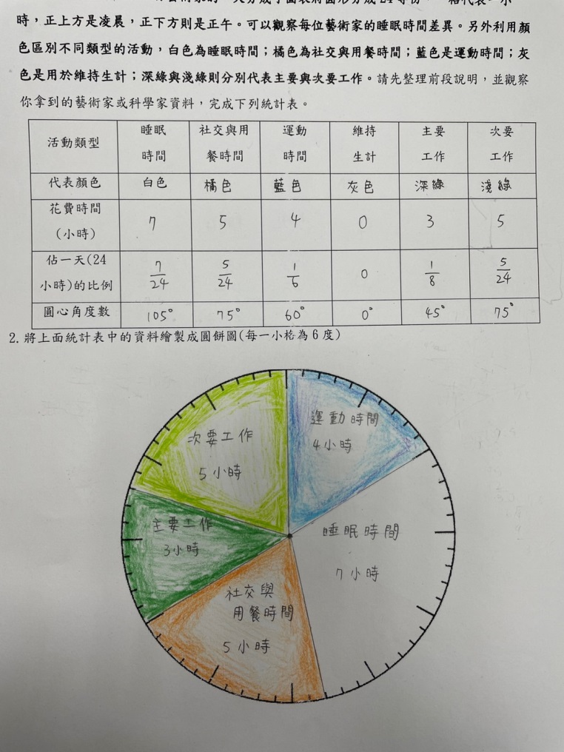
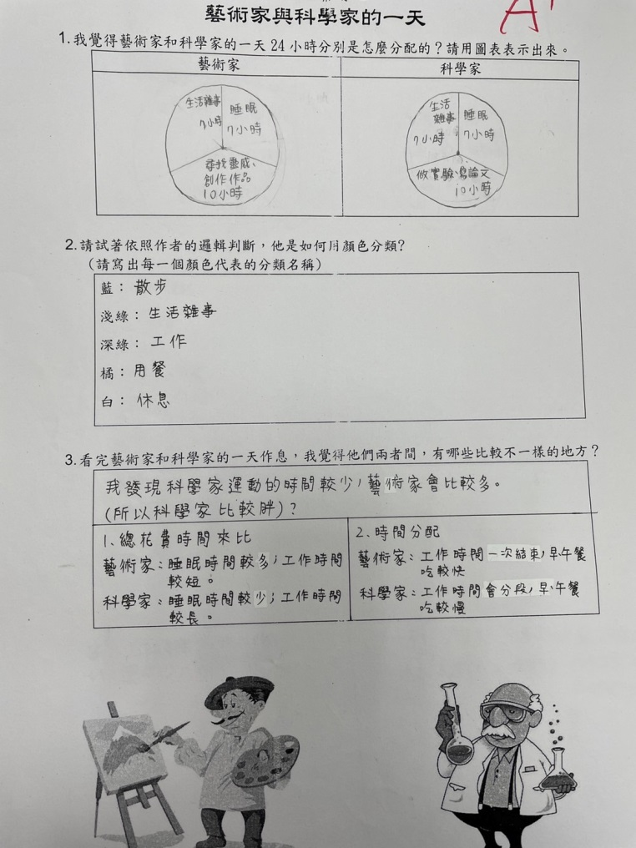
觀察與歸類─
科學家與藝術家的一天

Slide 13
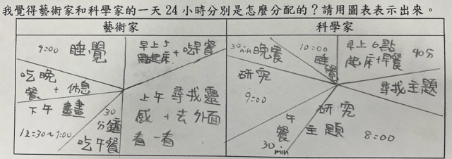
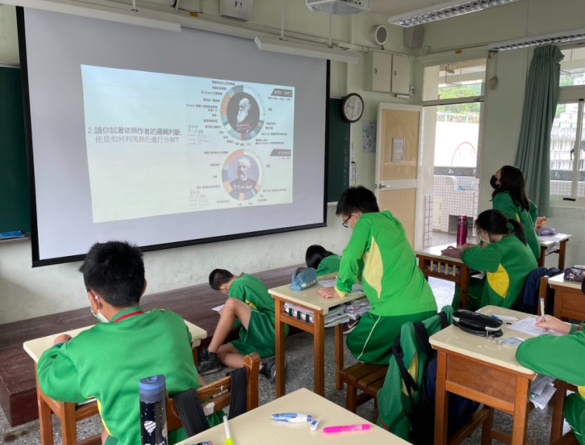
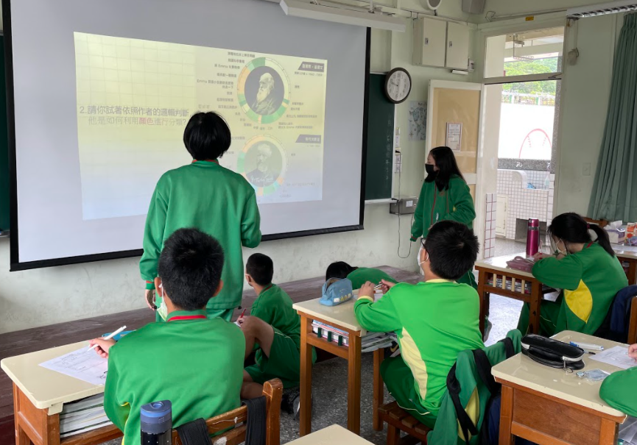
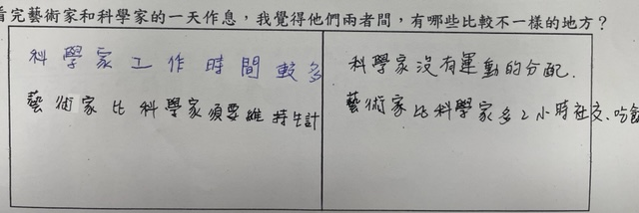

Slide 14
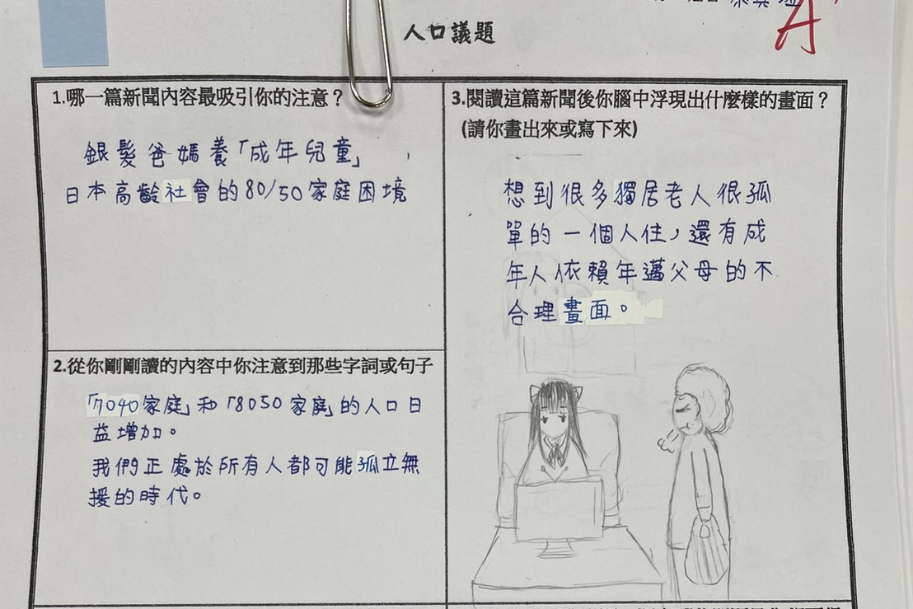
論述─人口議題

Slide 15
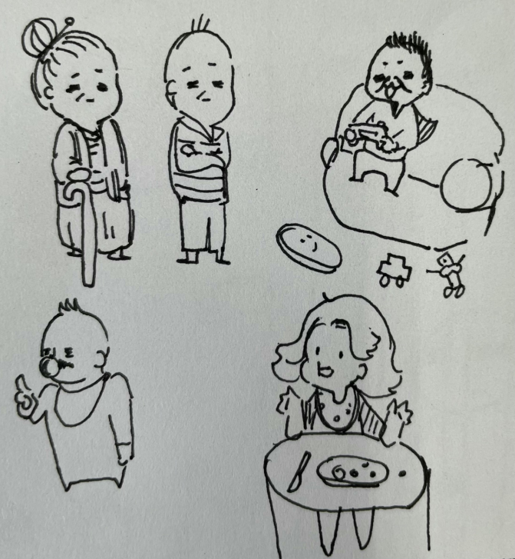
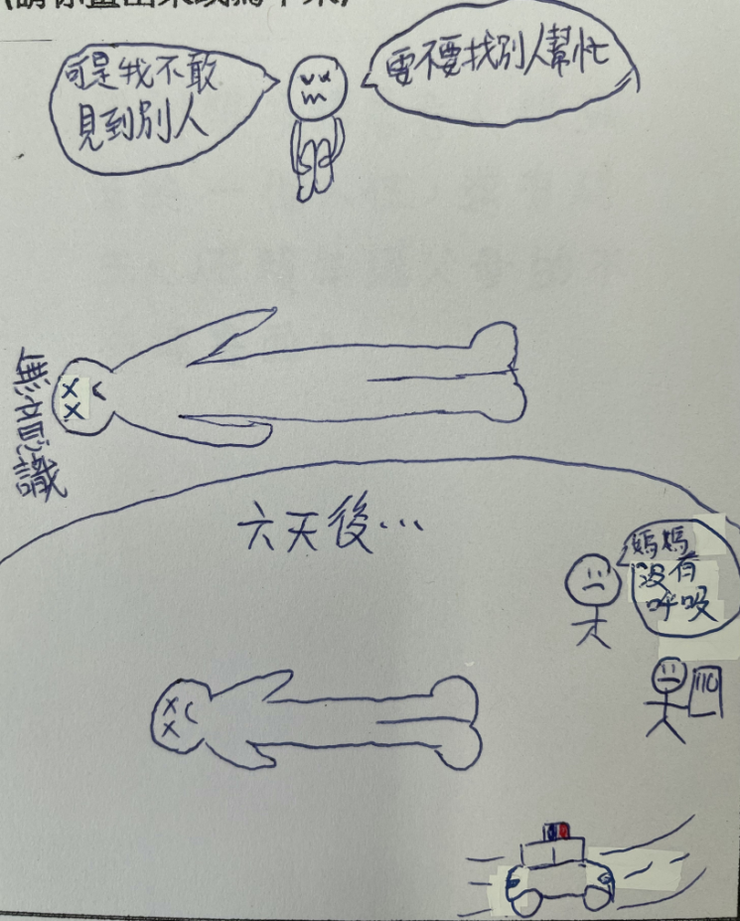
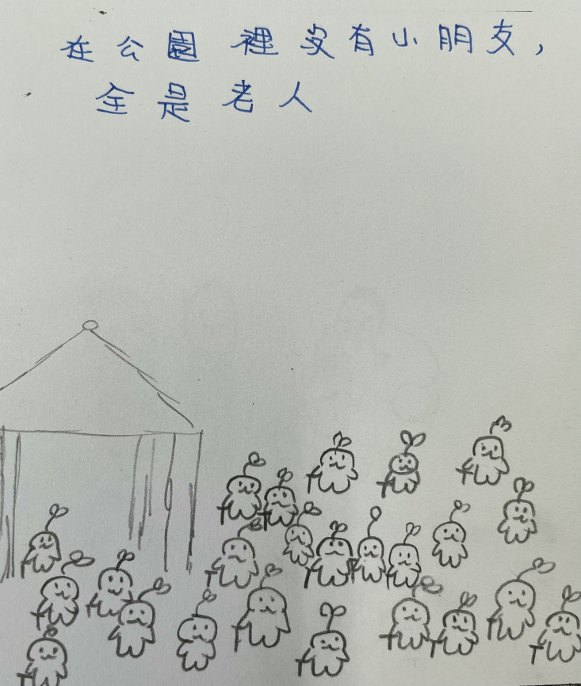
看完這篇新聞後，我腦中浮現的畫面…

Slide 16
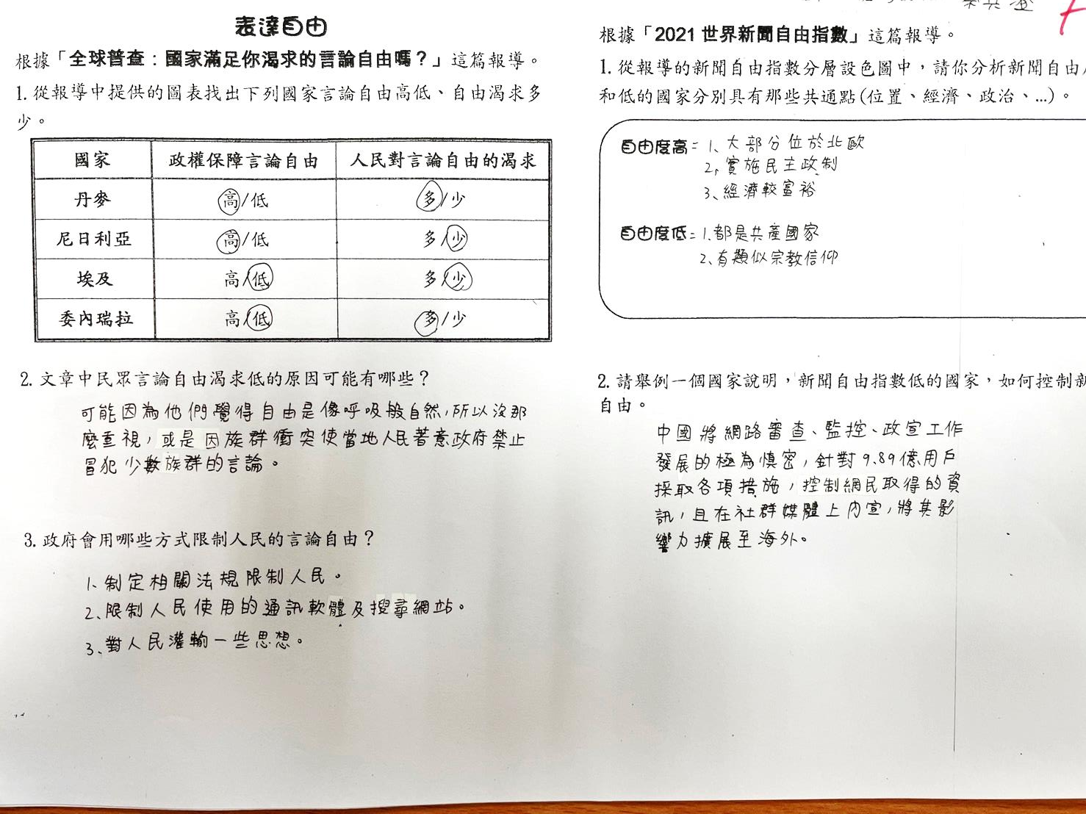
觀點─表達自由

Slide 17
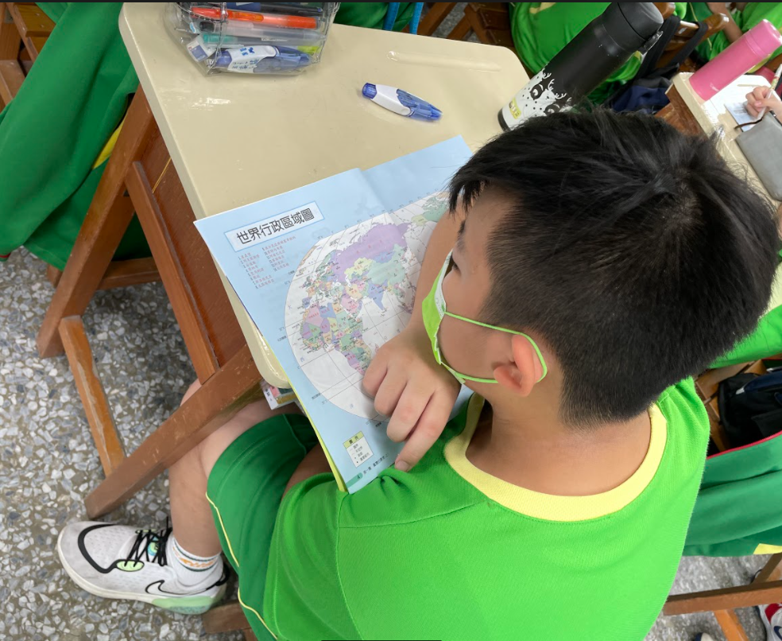
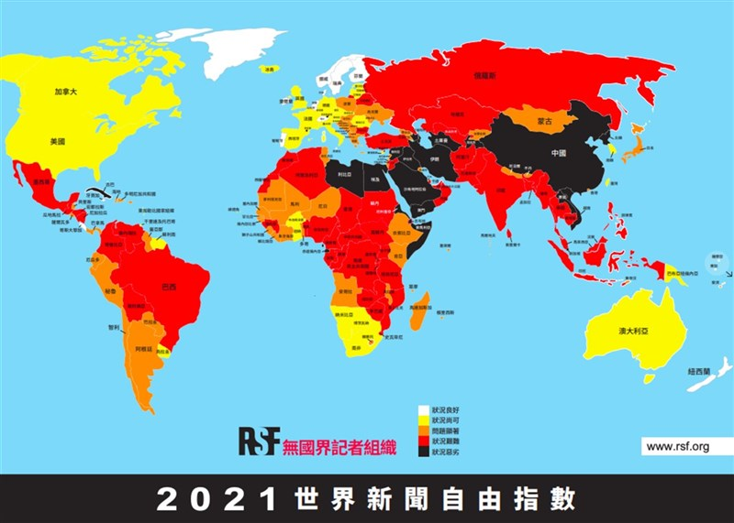
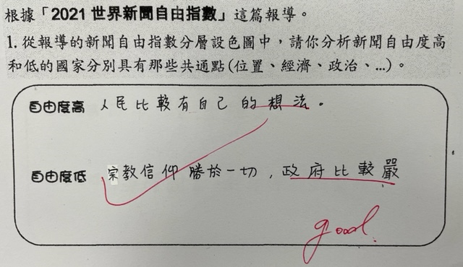

Slide 18
Thank you!

